Slide 1





QAZYNAR
TEAM
CosmoMind app
ЖИ көмегімен ғарышқа бір қадам жақын
PRESENTED BY:
Tenizbay Aiym
Zhalgaskali Rakhman

Slide 2

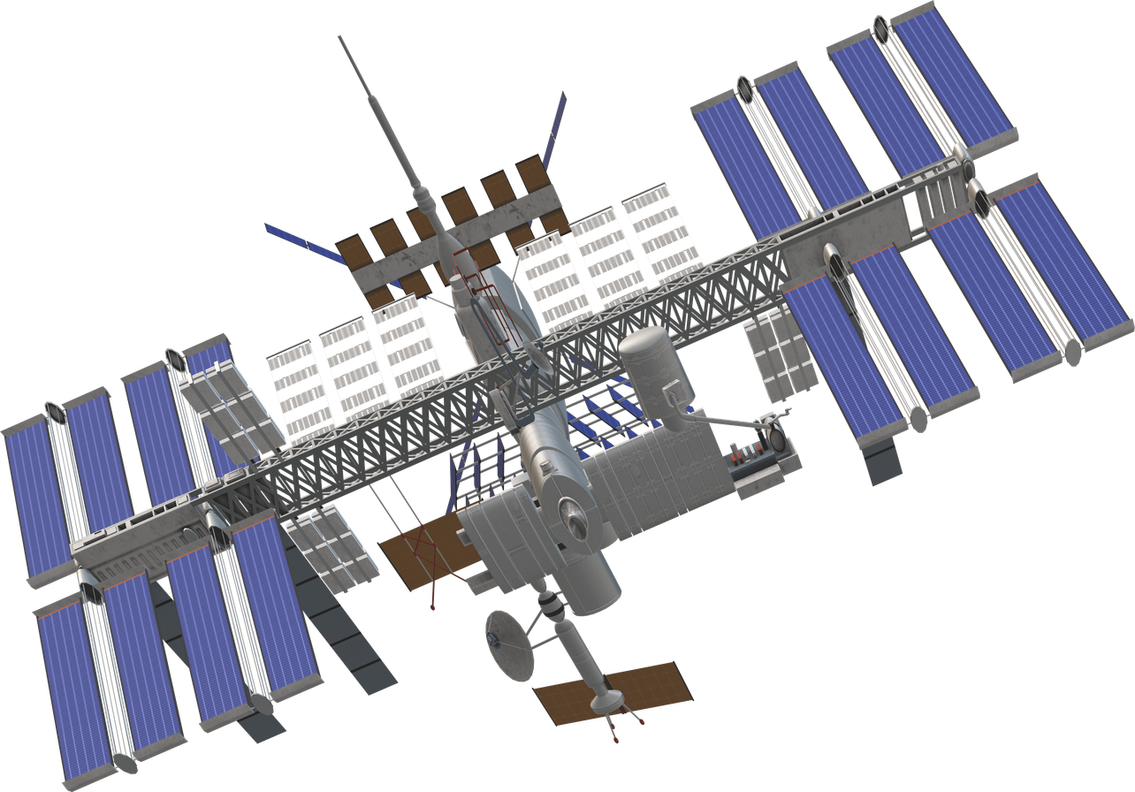

Облыс:Батыс Қазақстан обласы
Қала/ауыл:Орал қаласы
Мектеп:М.Мәметова атындағы № 27 мектеп-лицей
Қатысушылар:Теңізбай Айым,Жалғасқали Рахман
Тақырыбы:CosmoMind app

Slide 3


МАҚСАТ&МІНДЕТ
Мақсаты:
Жасанды интеллектті пайдалана отырып, ғарыштық процестерді модельдейтін интерактивті симулятор құру және оны білім беру мен зерттеу саласында қолдануға мүмкіндік беру.
Міндеттері:
Ғарыштық процестерді (орбита қозғалысы, миссия сценарийлері, объектілердің өзара әсері) модельдеу принциптерін зерттеу;
Симуляторда жасанды интеллект алгоритмдерін қолдану арқылы деректерді талдау және болжау мүмкіндігін енгізу;
Пайдаланушыға түсінікті әрі интерактивті интерфейс әзірлеу;
Симуляторды оқу процесінде (физика, астрономия, STEM) қолдануға бейімдеу;
Әртүрлі сценарийлерді сынақтан өткізу арқылы симулятордың тиімділігін бағалау;
Жобаның білім беру және ғылыми тұрғыдағы құндылығын көрсету.

Slide 4

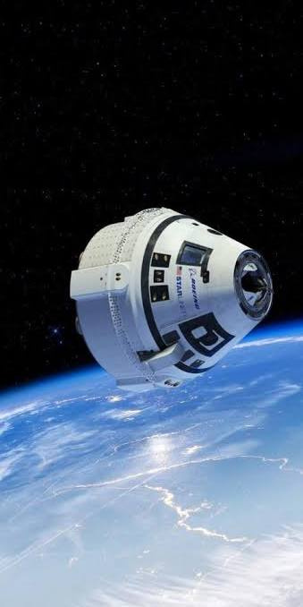

COSMOMIND APP
QAZYNAR
МӘСЕЛЕ
Starliner миссиясының дағдарысы және экипаждың эмоционалды реакциясы
2024 жылы Boeing CST‑100 Starliner миссиясы жоспарланғандай бір аптаға емес, техникалық ақаулар салдарынан тоғыз айға созылды. Ғарыш кемесін басқару қиындықтары экипажға үлкен эмоционалды қысым туғызды. Жердегі инженерлер мен NASA/Boeing мамандарының талқылаулары кезінде кейде дауыс көтеріліп, эмоционалды күй шешім қабылдауға әсер етті, бұл адам факторының ғарыш миссиясына қалай әсер ететінін көрсетті.
BOEING CST‑100 STARLINER—BOEING КОМПАНИЯСЫНЫҢ NASA ҮШІН ЖАСАҒАН ҒАРЫШ КЕМЕСІ,АСТРОНАВТАРДЫ МКС‑КЕ ЖЕТКІЗІП,ҚАЙТАРУҒА АРНАЛҒАН.

Slide 5


ӨЗЕКТІЛІК
Ғарыштағы оқшаулану мен стресс шешім қабылдауға әсер етеді, сондықтан біздің симуляторым осындай жағдайларды зерттеуге арналған.
ScienceDirect, “Psychological and behavioral effects of spaceflight: Implications for decision-making under stress”, 2020

Slide 6
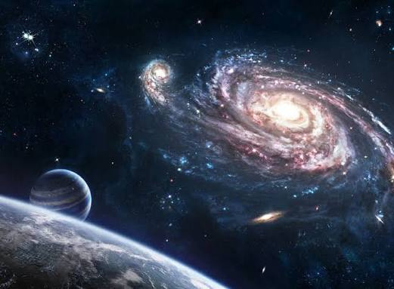
QAZYNAR TEAM
Жобаның идеясы
Бұл жоба — жасанды интеллект негізінде жұмыс істейтін ғарыш симуляторы, ол күтпеген дағдарыстық жағдайларды автоматты түрде құрастырады. Қатысушы алда қандай сценарий болатынын білмейді және қысқа уақыт ішінде шешім қабылдауы керек.
Симулятор адамның стресс, эмоциялық қысым және уақыт тапшылығы жағдайындағы әрекетін талдап, қабылданған шешімдерге баға береді.
CosmoMind app

Slide 7



Артықшылықтары
01
02
03
Ойын форматы
Қолжетімді
ЖИ
Симулятор ойындай жасалғандықтан, адамдар жаңа ақпаратты жеңіл әрі қызықты түрде меңгере алады.
Симуляторды кез келген адам виртуалды ортада қауіпсіз түрде пайдалана алады.
ЖИ түрлі күтпеген сценарийлерді өздігінен құрып, шешімдерді автоматты түрде бағалайды.

Slide 8

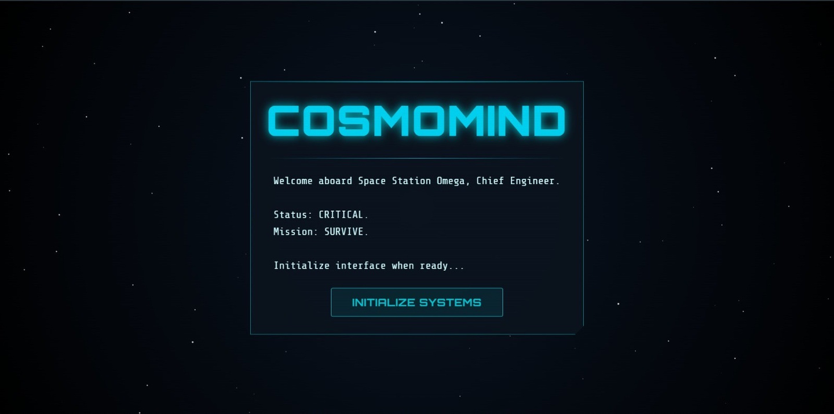
ЖОБАНЫ ЖҮЗЕГЕ АСЫРУ
Бағдарламаның бейнесі
Басты беті

Slide 9

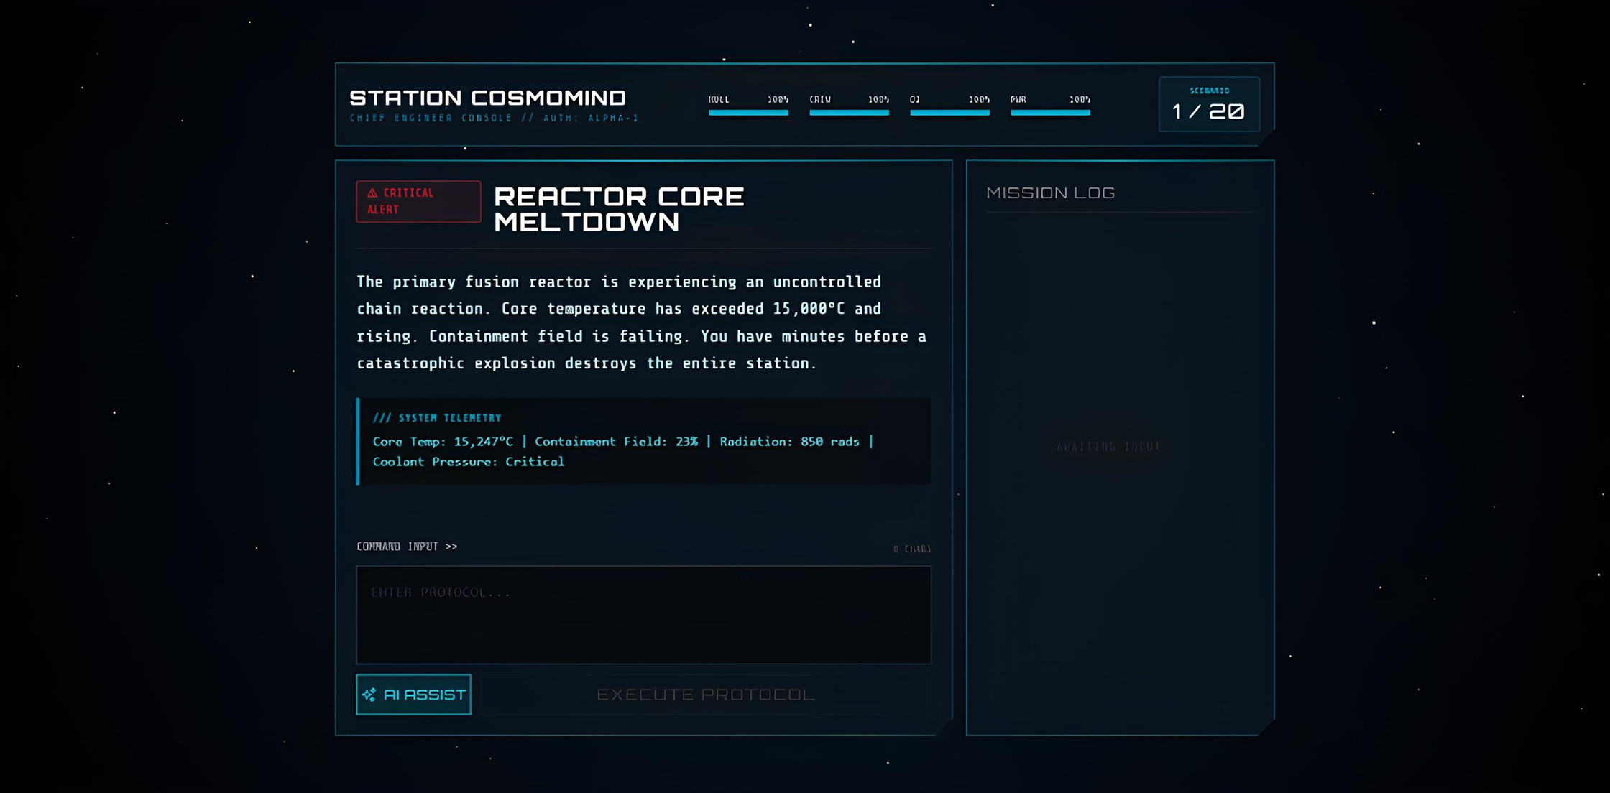
ЖОБАНЫ ЖҮЗЕГЕ АСЫРУ
Оқиға\сценарии реті.
Қазіргі ғарышкеменің, экпиаждың жағдайы.Егер көрсеткіш бітіп қалса, ойын аяқталады.
Жауаптан кейінгі талдау, қабылданған шешім каншалықты сәтті өткенін көрсетеді.
Өз шешімінді жазу.

Slide 10

ЖИ-ды тестілеу
Бірінші тестілеуде ИИ тек бір ғана дұрыс жауапты қабылдап, сәйкес келмеген жауаптарды қате деп бағалады, сондықтан жеңіліс саны көп болды.
Жетілдіруден кейін ИИ бір ғана жауаппен шектелмей, барлық нұсқаларды талдап, ұсыныстар беретін болды. Екінші тестілеуде жеңіліс саны айтарлықтай азайды.

Slide 11

ТАБЫС ЖҮЙЕСІ
Монеталар:
10 монета - 1.99$ (≈ 1 000 ₸)
30 монета -4.99$ (≈ 2 500 ₸)
100 монета -9.99$ (≈ 5 000 ₸)
Жазылым:
Айлық - 4.99$ (≈ 2 500 ₸)
Жылдық - 39.99$ (≈ 20 000 ₸)
ІСКЕ ҚОСУ ШЫҒЫНДАРЫ
Google Play - 25$ (≈ 12 500 ₸ / тек бір рет)
App Store -99$ (≈ 49 500 ₸ / жылына)
БИЗНЕС МОДЕЛЬ
НЫСАНАЛЫ АУДИТОРИЯ
12–18 жас жасөспірімдер
Студенттер
STEM бағытындағы оқушылар
Мектептер мен білім беру орталықтары
ТЕГІН МАРКЕТИНГ
TikTok және Instagram Reels
YouTube Shorts
Мектептерде таныстыру
STEM клубтарда
Олимпиада және ғылыми жоба қауымдастықтары

Slide 12
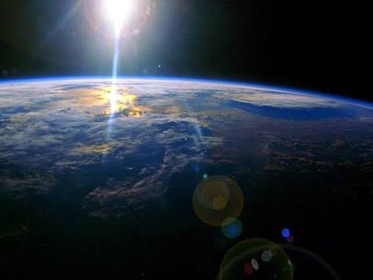
QAZYNAR TEAM
Мүмкін табыс
Болжам:
10 000 жүктеу
Соның 20%-ы белсенді қолданушы -> 2 000 адам
Соның 10%-ы ақылы қызмет алады -> 200 адам
Орташа төлемі ≈ 5$
Есептеу:
200 × 5$ = 1000$ (≈ 500 000 ₸) айына
CosmoMind app

Slide 13
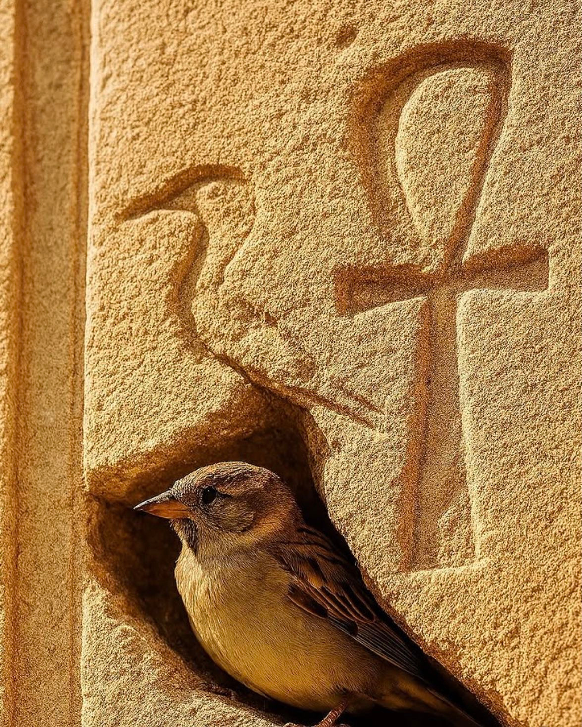


ҚОРЫТЫНДЫ
Бұл жоба арқылы ғарыштық процестерді модельдеу принциптері зерттеліп, жасанды интеллект негізінде деректерді талдау мен болжау мүмкіндігі жүзеге асырылды. Пайдаланушыға түсінікті интерфейс пен визуалды ғарыш әлемі арқылы симулятор оқу процесінде (физика, астрономия, STEM) тиімді қолдануға бейімделді. Әртүрлі сценарийлерді сынақтан өткізу нәтижесінде симулятордың тиімділігі дәлелденіп, оның білім беру мен ғылыми тұрғыдағы құндылығы айқындалды.

Slide 14
QAZYNAR
TEAM
НАЗАРЛАРЫНЫЗҒА
РАХМЕТ!
PRESENTED BY:
TENIZBAY AIYM
ZHALGASKALI RAKHMAN

